Slide 1
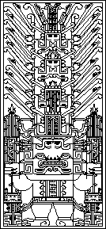
Microfilms, Microformas y Fedatarios Juramentados Informáticos
Universidad nacional Federico Villareal
Facultad de Ingeniería Industrial y de Sistemas
Profesor: Hernán Villafuerte
Integrantes:
Paucar Astuvilca, Kevin
Peña Yumbato, Sergio
Santos Castillo, Katherine

Slide 2
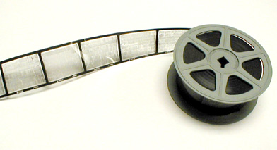
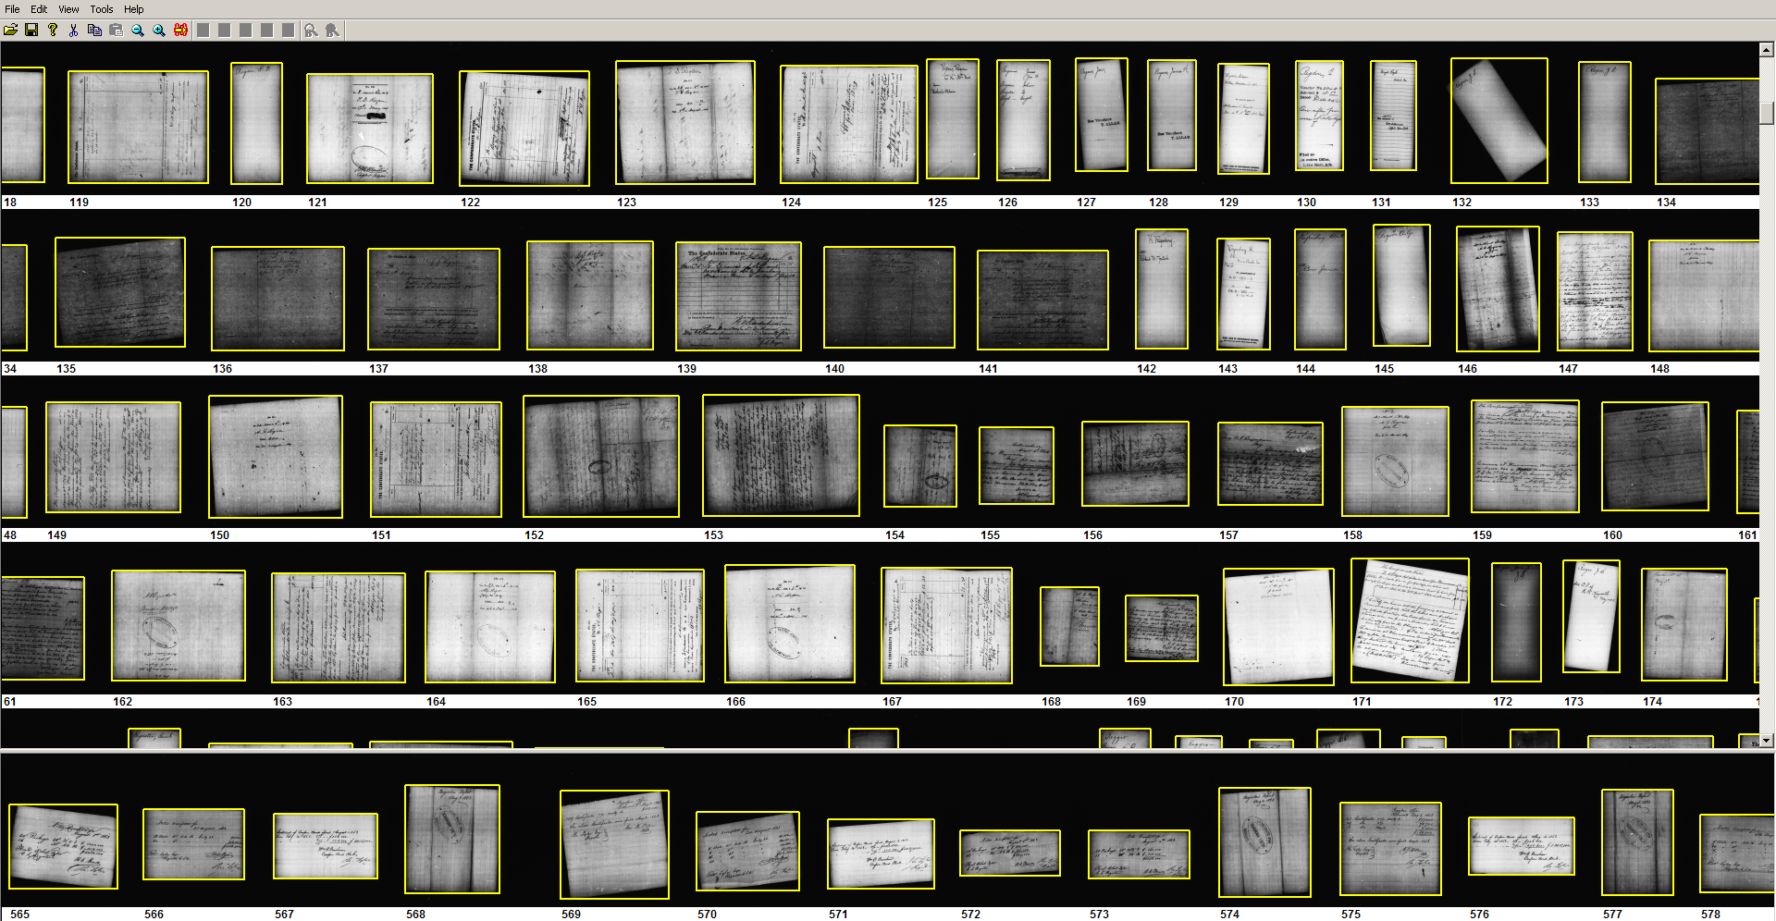
Microfilm
Un microfilm es un sistema de archivo, gestión y difusión documental. Su producción está sometida a un alto grado de normalización, tanto en su metodología como en los materiales utilizados y un estricto control de productos resultantes. En el se copian principalmente documentos o manuscritos pero al ser de tamaño pequeño permite poder almacenar en poco espacio grandes cantidades de rollos y ampliarlas posteriormente para su uso, ya sea imprimiéndolas, proyectándolas o escaneándolas.
Su objetivo es obtener una reproducción exacta del documento original, representada a un grado de reducción determinado y conocido, sobre un soporte fotográfico normalizado y cuya posición dentro de una serie documental puede ser establecida.

Slide 3
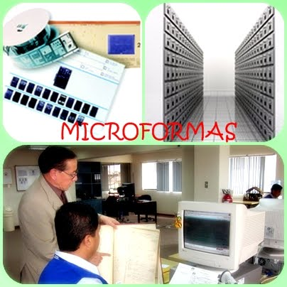
Microformas
Microformas digitales son una figura jurídica con un alto componente informático, creada en el Perú para que las imágenes de los documentos digitalizados tengan el mismo valor probatorio que un documento en papel.
De manera que por esta figura jurídica-informática un documento físico puede convertirse en un documento electrónico, este último posee el mismo valor legal que el documento físico, al extremo que la norma establece que una microforma puede reemplazar al documento físico, por tanto permite la eliminación de documentos físicos.
Cada microforma contiene las actas de apertura y cierre, las cuales deben ser elaboradas por el Fedatario Informático y son firmadas por él, por el representante de la empresa o institución dueña de los documentos, y de ser el caso, por la empresa que brindó el servicio de digitalización con valor legal.

Slide 4

Fedatarios juramentados informáticos
La Dirección de Sistematización Jurídica y Difusión, órgano de línea de la Dirección General de Desarrollo y Ordenamiento Jurídico es el órgano encargado de autorizar, denegar, supervisar y suspender los cursos de especialización, formación y capacitación para el otorgamiento del certificado de idoneidad técnica para Fedatario Juramentado con Especialización en Informática; llevar el Registro Nacional de Fedatarios Juramentados con Especialización en Informática del Ministerio; y, acreditar a las Asociaciones de Fedatarios Juramentados con Especialización en Informática.

Slide 5

Funciones
Otorga valor legal al proceso de micrograbación y microformas digitales
Dirige y es responsable de los procesos de micrograbación o conversión de documentos en papel o soporte electrónico hacia microformas digitales con valor legal y probatorio.
Realiza el control de calidad de los documentos micrograbados.

Slide 6
Decretos y Leyes
Decreto Legislativo Nº 681 | Norma el uso de tecnologías avanzadas en materia de archivo de documentos e información. Otorga a las microformas el mismo valor legal que un documento original, las microformas son documentos o archivos electrónicos conservados en medios WORM.
Decreto Supremo Nº 001-2000-JUS | reglamenta la aplicación de normas que regulan el uso de tecnologías avanzadas en materia de archivo de documentos e información a entidades públicas y privadas. Asimismo, establece que los datos informatizados de las entidades públicas y privadas deberán tener los sistemas de seguridad e integridad que garanticen su inalterabilidad e integridad la cual puede incluir uso de firma o signatura informática.
Ley 27291-LEY QUE MODIFICA EL CÓDIGO CIVIL PERMITIENDO LA UTILIZACIÓN DE LOS MEDIOS ELECTRÓNICOS PARA LA COMUNICACIÓN DE LA MANIFESTACIÓN DE VOLUNTAD Y LA UTILIZACIÓN DE LA FIRMA ELECTRÓNICA | modifica el Código Civil permitiendo el uso de medios electrónicos para la comunicación de la manifestación de voluntad.

Slide 7
Ley de Firmas y Certificados Digitales (Ley 27269) | regula la utilización de la firma electrónica, otorgándole la misma validez y eficacia jurídica que el uso de una firma manuscrita u otra análoga que conlleve manifestación de voluntad.
Reglamento de la Ley de Firmas y Certificados Digitales (D.S. 004-2007-PCM) | Se aprueba el Reglamento de la Ley de Firmas y Certificados Digitales, se deroga el D.S. 019-2002-JUS y el D.S. 024-2002-JUS. Tiene como considerando, permitir poner en práctica y difundir en el más breve plazo el uso de firmas electrónicas y certificados digitales, a través de la adecuada regulación de la entidades de certificación y de las entidades de registro o verificación, tanto en el sector público como en el sector privado, impulsando el desarrollo del comercio y del gobierno electrónico, así como de la sociedad de la información.
Ley del Procedimiento Administrativo General (Ley 27444) | Establece entre las modalidades de notificación, las cursadas mediante correo electrónico; asimismo permite la cancelación de los derechos de tramitación mediante transferencias electrónicas de fondos; y, que los administrados pueden solicitar que el envío de información o documentación que les corresponda recibir dentro de un procedimiento, sea realizado por medios de transmisión a distancia, tales como el correo electrónico. También prevé, que la constancia documental de la transmisión a distancia por medios electrónicos entre entidades y autoridades, constituye de por sí documentación auténtica y dará plena fe a todos sus efectos dentro del expediente para ambas partes, en cuanto a la existencia del original transmitido y su recepción.

Slide 8
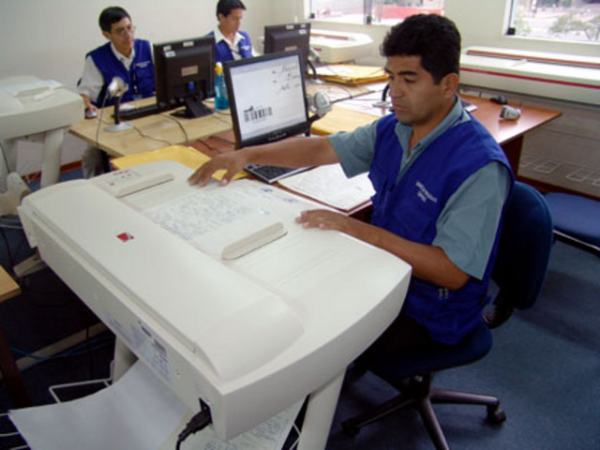
Aplicación
Se aplica en los procesos de digitalización, donde los documentos en papel se digitalizan e indizan, permitiendo contar documentos electrónicos generados a partir de documentos en papel existentes previamente.
En estos procesos participan los depositarios de la fe pública firmando las respectivas actas de Apertura, Cierre y Conformidad

Slide 9
Aplicación respecto a Delito de Falsificación de Documentos Informáticos
El Decreto Legislativo 681 modificado por la Ley 26612.
El artículo 19 de esta norma establece que:
"la falsificación y adulteración de microformas, microduplicados y microcopias sea durante el proceso de grabación o en cualquier otro momento, se reprime como delito contra la fe pública, conforme las normas pertinentes del Código Penal".

Slide 10
En el Código Penal Peruano (C.P.), entre los delitos contra la fe pública, que son aplicables a la falsificación y adulteración de microformas digitales tenemos los siguientes :
Falsificación de documentos.
Falsedad ideológica
Omisión de declaración que debe constar en el documento.

Slide 11
NORMA TÉCNICA NTP 392.030-2 PERUANA –MICROFORMAS
Requisitos para las Organizaciones que operan sistemas de producción de microformas.
La presente Norma se aplica en:
La evaluación del sistema de producción de archivos mediante sistemas de archivo electrónico, administrado por una Organización, que incluye los procesos, recursos, equipos, medios y demás elementos del sistema de archivo de imágenes en medios electrónicos, o los servicios proporcionados por empresas especializadas.
La evaluación de los requisitos de calidad que deben cumplir los medios físicos no regrabables de soporte y almacenamiento de documentos, información o datos tales como discos ópticos de los tipos WORM, CD-R, CD-ROM u otros medios físicos de igual o superiores características o propiedades actualmente conocidos o por desarrollarse.
La evaluación de los medios físicos de soporte que sirven de patrón a partir de los que se producen copias de las microformas con características similares al original. La presente Norma Técnica Peruana no se aplica para medios de almacenamiento de microformas que intrínsecamente tengan la capacidad de poseer imágenes borrables, removibles o reemplazables debido a que no es posible confiar en el contenido de tales microformas como registros verdaderos y exactos.

Slide 12
REQUISITOS
Estar legalmente constituida.
Tener disposiciones para asegurar que su personal esté libre de cualquier presión comercial, financiera u otra que pueda afectar adversamente la calidad de su trabajo.
Tener una dirección con responsabilidad ejecutiva, que asuma la responsabilidad total de las operaciones técnicas, que posea la autoridad y recursos necesarios para administrar un sistema de producción de archivos generados por el uso de las tecnologías de información
Especificar y documentar la responsabilidad, autoridad e interrelación de todo el personal que dirige, ejecuta o verifica la elaboración de archivos y las operaciones que afecten la calidad de las mismas y en particular en aquellos casos en que se requiera libertad organizativa y autoridad
Proporcionar supervisión mediante personas familiarizadas con el objetivo, los métodos y procedimientos y la verificación de los resultados de la elaboración de archivos. La relación de personal supervisor a personal supervisado debe ser tal, que se asegure una adecuada inspección.

Slide 13
REQUISITOS DEL MEDIO DE ARCHIVO ELECTRÓNICO
El medio de archivo electrónico debe:
Conservar los archivos exclusivamente en un formato no regrabable, no borrable;
Permitir la verificación automática de la calidad y exactitud del proceso de grabación de la documentación, información o datos;
Estar codificado en serie.
La organización que utiliza los medios de archivo electrónico debe:
Poner a disposición para propósitos de pruebas o exámenes las facilidades necesarias para proyección o producción inmediata y de fácil lectura de los medios de archivo electrónico de imágenes, y la producción de imágenes de fácil lectura;
Tener listo en todo momento y proporcionar inmediatamente, cualquier copia ampliada, cuando sea requerido para propósitos de evaluación o inspección;
Organizar e indizar con exactitud toda la información contenida tanto en el original como en cualquier medio de archivo duplicado;
d.1) En todo momento, tener disponible tales índices para examen, inspección o auditoría;
d.2) Cada índice de ser duplicado y cada copia duplicada deben ser almacenadas separadas de la copia original de cada índice;
d.3) Los índices originales y duplicados deben ser conservados por el tiempo requerido para los archivos indizados;

